Slide 1
CASO SEMESTRAL · INTELIGENCIA DE NEGOCIOS
Mueblería Albarrán
Fase 2: Cubos OLAP en SSAS y Dashboard en Power BI
Autores: Ivan Papic · Alberto Aguilera
Paralelo 300 · Profesor: Hernán Saavedra González
Universidad Técnica Federico Santa María · Departamento de Industrias
SQL Server Analysis Services (SSAS Multidimensional) · Power BI Desktop
Notes:
Buenas tardes profesor Hernán Saavedra. Junto a Alberto Aguilera presentamos la defensa de la Fase 2 del proyecto de Inteligencia de Negocios para Mueblería Albarrán. Esta fase se enfoca exclusivamente en la explotación analítica de la información mediante Cubos OLAP en SQL Server Analysis Services y la creación del Dashboard ejecutivo en Power BI para apoyar la toma de decisiones del propietario y las jefaturas comerciales. Tiempo estimado: 1 minuto.

Slide 2
CONTEXTO Y SÍNTESIS DE LA FASE 1
Los cimientos del Data Warehouse sobre los cuales se construye la Fase 2
$414.022.446
Monto Bruto 2017
Cuadratura exacta al peso con la base OLTP original
365
Ventas Conciliadas
Grano atómico en FactVentas, 724 unidades totales
0
Filas Rechazadas
Cero huérfanos, claves subrogadas consistentes
6
Dimensiones Conformadas
Tiempo, Sucursal, Producto, Cliente, Empleado, Doc
Cimientos Consolidados y Punto de Partida para la Fase 2:
• Base Transaccional (OLTP): 9 tablas relacionales en 3FN que registraban la operación diaria de las 3 sucursales en 2017.
• Proceso ETL en SSIS: Paquete ETL_Albarran.dtsx que extrajo, limpió descripciones nulas, normalizó tipos, resolvió claves con Lookups y registró auditoría en EtlLog.
• Modelo Estrella Kimball: Albarran_DW con FactVentas a grano atómico y 6 dimensiones con claves subrogadas y miembro -1 para garantizar integridad.
• Punto de Partida Fase 2: Con los datos 100% conciliados y limpios en Albarran_DW, la Fase 2 aborda la capa analítica de Cubos OLAP en SSAS y el Dashboard en Power BI.
Mueblería Albarrán · Inteligencia de Negocios · Fase 2: Cubos OLAP (SSAS) y Power BI | 2 / 17
Notes:
A modo de contexto inicial, recordamos brevemente los cimientos de la Fase 1. En dicha etapa construimos el Data Warehouse Albarran_DW bajo la metodología Kimball y el proceso ETL en SSIS, logrando una cuadratura perfecta de los 414 millones de pesos y 365 ventas, con cero filas rechazadas. Toda la Fase 2 que expondremos a continuación se apoya directamente en esta base limpia y validada. Tiempo estimado: 1 minuto.

Slide 3
OBJETIVOS Y ALCANCE DE LA FASE 2
De las tablas dimensionales a la velocidad analítica y la decisión gerencial
1. Cubo OLAP (SSAS)
[Motor Multidimensional]
• Proyecto OLAP_Albarran en Visual Studio
• Modo MOLAP con preagregaciones instantáneas
• Jerarquías de navegación con orden cronológico
• 3 Measure Groups con DistinctCounts aislados
• Despliegue en localhost:2383
2. Cálculos MDX & KPIs
[Lógica de Negocio Centralizada]
• Script MDX con funciones de inteligencia temporal
• Variaciones MoM con ParallelPeriod
• Ticket promedio y ratios de productividad
• 5 Objetos KPI nativos en SSAS con semáforos (Traffic Light y Gauge)
• Script 05_consultas_mdx_cubo.mdx
3. Modelo Semántico PBI
[Gobierno de Datos]
• Conexión directa al DW y cubo SSAS
• Catálogo formal de medidas DAX unificadas
• Tratamiento de divisiones seguras con DIVIDE
• Tema corporativo Mueblería Albarrán
• Relaciones estrella 1 a varios validadas
4. Dashboard Ejecutivo
[Visualización Gerencial]
• Diseñado para el Dueño y Jefes de Sala
• Página 1: Resumen Ejecutivo y Sucursales
• Página 2: Catálogo y Mix de Productos
• Página 3: Productividad Comercial
• Página 4: Clientes y Canal B2B
Mueblería Albarrán · Inteligencia de Negocios · Fase 2: Cubos OLAP (SSAS) y Power BI | 3 / 17
Notes:
El alcance de esta Fase 2 comprende cuatro grandes pilares: primero, el diseño y despliegue del Cubo Multidimensional en SSAS; segundo, la programación de la lógica analítica en MDX y los KPIs nativos; tercero, el modelo semántico en Power BI respaldado por un catálogo exhaustivo de medidas DAX; y cuarto, el diseño de un Dashboard en 4 páginas temáticas orientado a resolver las preguntas críticas del dueño de la mueblería. Tiempo estimado: 1 minuto.

Slide 4
HILO CONDUCTOR: LOS 10 INDICADORES CLAVE (KPI)
Métricas estratégicas consistentes en SQL, cálculos MDX y medidas DAX
KPI 1: Ventas y Crecimiento Mensual
Línea Base: $414,0 MM / Peak Julio $48,3 MM | Monitorear volumen mensual y estacionalidad invernal (MoM).
KPI 6: Productividad Fuerza de Ventas
Línea Base: Romina 25,2x vs Pamela 15,8x sueldo anual | Relación ventas / costo laboral; rediseño de comisiones.
KPI 2: Ticket Promedio por Venta
Línea Base: $1.134.308 por transacción | Evaluar efectividad de venta cruzada y nivel de compra promedio.
KPI 7: % Ventas con Factura (B2B)
Línea Base: 16,2% transacciones ($66,3 MM) | Monitorear penetración en el segmento de clientes corporativos.
KPI 3: Participación por Sucursal
Línea Base: Manquehue 36,1% · Viña 32,5% · Franklin 31,5% | Balance comercial y asignación de presupuesto por local.
KPI 8: Segmentación de Clientes
Línea Base: Hombres 68,7% · Adultos (35-59) 78,6% | Enfocar campañas de marketing y catálogo según perfil demográfico.
KPI 4: Mix de Ventas por Categoría
Línea Base: Comedores 28,8% · Sofás 16,5% · Dormitorio 13,4% | Auditoría de líneas y alerta de categorías sin stock (Buffets/Modulares).
KPI 9: Frecuencia de Compra
Línea Base: 18,25 compras/cliente al año | Fidelización de cartera (compradores recurrentes cada ~20 días).
KPI 5: Ranking de Productos Estrella
Línea Base: Top 1: Living MJO ($41,6 MM / 32 u.) | Priorizar abastecimiento y exhibición en showroom.
KPI 10: Control de Descuentos
Línea Base: 0,0% en todo 2017 | Garantizar cumplimiento de política comercial y disciplina de precios.
Mueblería Albarrán · Inteligencia de Negocios · Fase 2: Cubos OLAP (SSAS) y Power BI | 4 / 17
Notes:
Los 10 indicadores que definimos al inicio del proyecto se mantuvieron como el hilo conductor inmutable de toda la solución en la Fase 2. No cambiamos las reglas ni improvisamos fórmulas: cada indicador fue implementado en SSAS mediante cálculos MDX y objetos KPI con semáforos, y en Power BI mediante medidas DAX optimizadas, asegurando total coherencia numérica en toda la cadena. Tiempo estimado: 1 minuto.

Slide 5
MOTOR ANALÍTICO: ¿POR QUÉ CUBOS OLAP EN SSAS?
Justificación técnica: Arquitectura MOLAP vs. Consultas SQL Relacionales
Desafíos del SQL Relacional Tradicional:
• Consultas Pesadas en Tiempo Real: Cada visualización en el reporte ejecuta múltiples JOINs y agregaciones complejas sobre tablas relacionales.
• Costo de Recuentos Diferenciados: Medir ventas distintas o clientes activos en SQL exige escaneos de índices y agrupaciones costosas en cada petición.
• Lógica Dispersa: Las fórmulas de los KPIs (MoM, ticket promedio, productividad) deben reescribirse en cada consulta o vista SQL.
• Falta de Jerarquías Nativas: La base relacional desconoce las relaciones jerárquicas naturales (Año -> Mes -> Día; Región -> Comuna).
Ventajas del Cubo Multidimensional (MOLAP):
• Preagregación y Velocidad Instantánea: Almacena preagregaciones multidimensionales comprimidas, respondiendo consultas en milisegundos.
• Jerarquías y Drill-down Nativos: Permite navegar intuitivamente desde el total anual hasta la fecha individual o producto específico.
• Cálculos Analíticos MDX Centralizados: Una única definición de métricas complejas (crecimiento estacional con ParallelPeriod, ratios de productividad).
• Objetos KPI con Semáforos: Evaluación automatizada de Valor, Meta (Goal), Estado (-1, 0, +1) y Tendencia con gráficos incorporados.
Mueblería Albarrán · Inteligencia de Negocios · Fase 2: Cubos OLAP (SSAS) y Power BI | 5 / 17
Notes:
¿Por qué implementar un Cubo OLAP si ya teníamos un Data Warehouse en SQL Server? La respuesta es rendimiento, escalabilidad y gobierno. En una base relacional, cada click del usuario genera costosos escaneos de tablas con GROUP BY y JOINs. Con SSAS Multidimensional en modo MOLAP, las agregaciones están prealmacenadas y comprimidas. Además, centraliza las fórmulas analíticas complejas en MDX para que cualquier cliente, sea Power BI o Excel, consuma exactamente la misma verdad de negocio. Tiempo estimado: 1 minuto.

Slide 6
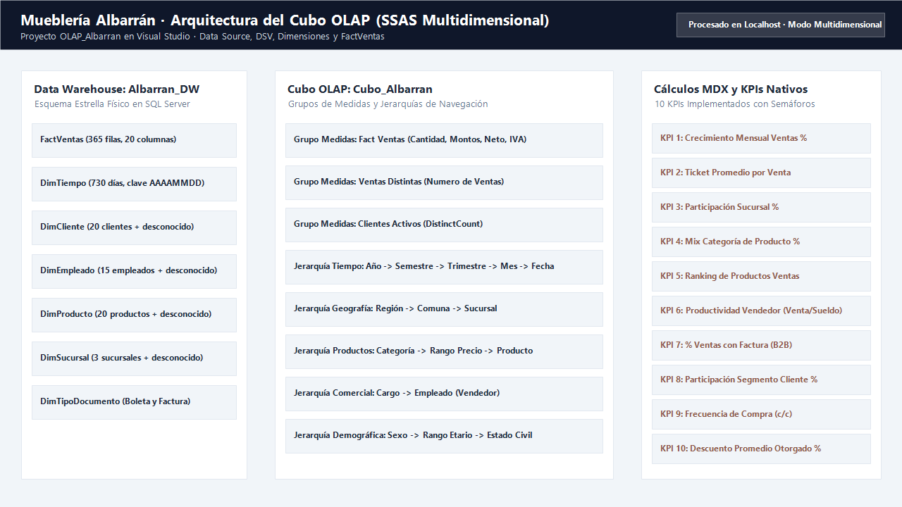
ARQUITECTURA DEL PROYECTO SSAS (OLAP_ALBARRAN)
Estructura de objetos analíticos en Visual Studio y Analysis Services
Componentes de la Solución SSAS:
• Data Source (Albarran_DW.ds): Conexión OLE DB nativa a localhost con permisos de lectura para el servicio MSSQLServerOLAPService.
• Data Source View (Albarran_DW.dsv): Integra FactVentas y las 6 dimensiones con integridad referencial verificada y tipos explícitos.
• Columna Calculada en DSV: SueldoBaseAnual = SueldoBase * 12 en DimEmpleado para posibilitar el cálculo del KPI de Productividad.
• 6 Dimensiones .dim: Diseñadas con claves subrogadas como KeyColumns y nombres descriptivos en NameColumn.
• Cubo_Albarran.cube: Estructura multidimensional con 3 Measure Groups, Script MDX y 5 objetos KPI nativos.
• Despliegue y Procesamiento: Base de datos procesada (ProcessFull) en SSAS localhost:2383 y respaldada en Deploy_Cubo_Albarran.xmla.
Mueblería Albarrán · Inteligencia de Negocios · Fase 2: Cubos OLAP (SSAS) y Power BI | 6 / 17
Notes:
En esta lámina observamos la estructura física del proyecto OLAP_Albarran desarrollado en Visual Studio. Consta de la fuente de datos Albarran_DW.ds, la vista del origen de datos Albarran_DW.dsv que mapea las relaciones estrella y las seis dimensiones analíticas. Destacamos la incorporación de la columna calculada SueldoBaseAnual en DimEmpleado, lo que permite evaluar la rentabilidad salarial dentro del cubo. El cubo fue desplegado y procesado exitosamente en el servicio SSAS local. Tiempo estimado: 1 minuto.

Slide 7
DIMENSIONES Y JERARQUÍAS DE NAVEGACIÓN
Estructuras multidimensionales para operaciones de Drill-down y Roll-up
Dim Tiempo (Eje Temporal)
Jerarquía Calendario: Año -> Semestre -> Trimestre -> Mes -> Fecha.
Jerarquía Estacional: Año -> Estación -> Mes.
Control de Orden: MesNombre ordenado numéricamente por MesNumero (Enero a Diciembre estricto, evitando orden alfabético).
Dim Cliente (Demografía)
Jerarquía Demográfica: Sexo -> Rango Etario -> Estado Civil -> Cliente.
Permite segmentar compras por género (masculino/femenino) y grupos etarios (Joven, Adulto, Senior).
Dim Sucursal (Geografía)
Jerarquía Geográfica: Región -> Comuna -> Sucursal.
Permite consolidar resultados por macrozona (Valparaíso vs. Metropolitana) y descender al local específico (Viña, Manquehue, Franklin).
Dim Empleado (Fuerza de Ventas)
Jerarquía de Dotación: Cargo -> Empleado / Vendedor.
Vincula a los 15 trabajadores con su jefatura, cargo y costo salarial anual para medir productividad.
Dim Producto (Catálogo)
Jerarquía de Catálogo: Categoría -> Rango de Precio -> Producto.
Facilita el análisis del mix comercial, desde las líneas dominantes (Comedores, Sofás) hasta productos individuales como Living MJO.
Dim Tipo Documento (Canal)
Jerarquía de Canal: Tipo Venta (Persona/Empresa) -> Tipo Documento (Boleta/Factura).
Separa formalmente las ventas minoristas del canal corporativo B2B.
Mueblería Albarrán · Inteligencia de Negocios · Fase 2: Cubos OLAP (SSAS) y Power BI | 7 / 17
Notes:
Una de las fortalezas centrales del cubo son sus jerarquías de navegación. En DimTiempo configuramos dos jerarquías: Calendario y Estacional, asegurando mediante la propiedad OrderBy de SSAS que los meses se ordenen cronológicamente de enero a diciembre y no alfabéticamente. De igual modo, estructuramos jerarquías en DimSucursal, DimProducto, DimCliente, DimEmpleado y DimTipoDocumento, lo que permite al usuario final navegar sin esfuerzo desde el nivel corporativo más agregado hasta la transacción detallada mediante drill-down. Tiempo estimado: 1 minuto.

Slide 8
GRUPOS DE MEDIDAS Y CÁLCULOS MDX
Arquitectura de medidas físicas, recuentos diferenciados y fórmulas analíticas
Grupo Fact Ventas
[Medidas Aditivas (SUM)]
• Cantidad (724 unidades)
• Monto Bruto ($414.022.446)
• Monto Descuento ($0)
• Monto Total ($414.022.446)
• Monto Neto ($347.918.028)
• Monto IVA ($66.104.418)
Medidas aditivas en todas las dimensiones.
Grupo Ventas Distintas
[DistinctCount Independiente]
• Numero de Ventas (DistinctCount sobre VentaID -> 365 ventas).
SSAS exige aislar cada DistinctCount en su propio Measure Group para optimizar el almacenamiento y evitar contención en MOLAP.
Grupo Clientes Activos
[DistinctCount Independiente]
• Clientes Activos (DistinctCount sobre ClienteKey -> 20 clientes).
Permite medir clientes únicos por mes, sucursal o categoría, base del cálculo de frecuencia de compra.
Fórmulas Analíticas Clave en el Script MDX del Cubo:
• Crecimiento Ventas MoM: ([Measures].[Monto Total] - ([Measures].[Monto Total], ParallelPeriod([Dim Tiempo].[Calendario].[Mes], 1))) / ([Measures].[Monto Total], ParallelPeriod([Dim Tiempo].[Calendario].[Mes], 1))
• Ticket Promedio Venta: [Measures].[Monto Total] / [Measures].[Numero de Ventas] (Línea base: $1.134.308)
• Productividad Vendedor: ([Measures].[Monto Total] / [Measures].[Costo Sueldo Anual]) * 100 (Ratio Ventas / Sueldo)
• Participación Factura B2B: ([Measures].[Numero de Ventas], [Dim Tipo Documento].[Tipo Documento].[Factura]) / [Measures].[Numero de Ventas]
Mueblería Albarrán · Inteligencia de Negocios · Fase 2: Cubos OLAP (SSAS) y Power BI | 8 / 17
Notes:
En la arquitectura de medidas aplicamos las mejores prácticas de SSAS: separamos las medidas aditivas en Fact Ventas y creamos dos grupos dedicados para los recuentos diferenciados de ventas y clientes activos. Esta separación evita la degradación de rendimiento típica de los DistinctCounts. Además, en el script MDX implementamos las fórmulas de inteligencia temporal como ParallelPeriod para comparar meses contra el período anterior, y el ratio de productividad salarial. Tiempo estimado: 1 minuto.

Slide 9
KPIS NATIVOS EN ANALYSIS SERVICES
Monitoreo automatizado con Valor, Meta (Goal), Estado (Status) y Tendencia
KPI Crecimiento Ventas
Métrica: Crecimiento MoM
Meta: >= 5,0% mensual
Semáforo: Verde: >= 5%
Amarillo: 0 a 5%
Rojo: < 0%
Gráfico: Traffic Light (Semáforo tricolor)
Comportamiento: Compara el mes actual contra el mes anterior. En julio marca Verde (+50,8%) y en noviembre Rojo (-35,5%).
KPI Ticket Promedio
Métrica: Ticket Promedio
Meta: >= $1.150.000
Semáforo: Verde: >= $1.150.000
Amarillo: $1.000k-$1.150k
Rojo: < $1.000.000
Gráfico: Gauge (Tacómetro)
Comportamiento: Manquehue se ubica en Verde ($1.214.033), Franklin en Amarillo ($1.152.530) y Viña en Amarillo ($1.042.329).
KPI Participación Sucursales
Métrica: Cuota por Sucursal
Meta: >= 33,3% por local
Semáforo: Verde: >= 33,3%
Amarillo: 30 a 33,3%
Rojo: < 30%
Gráfico: Traffic Light
Comportamiento: Evalúa el equilibrio territorial. Manquehue lidera con 36,1% (Verde), mientras Viña y Franklin están en Amarillo.
KPI Productividad Vendedor
Métrica: Ratio Venta / Sueldo
Meta: >= 20,0x sueldo
Semáforo: Verde: >= 20,0x
Amarillo: 15,0x - 20,0x
Rojo: < 15,0x
Gráfico: Gauge
Comportamiento: Romina Vásquez alcanza Verde sobresaliente (25,2x), mientras Pamela Cortez cae en Rojo (15,8x) por distorsión salarial.
KPI % Ventas Factura
Métrica: Cuota Canal B2B
Meta: >= 20,0% del total
Semáforo: Verde: >= 20,0%
Amarillo: 15 a 20%
Rojo: < 15,0%
Gráfico: Traffic Light
Comportamiento: Monitorea la expansión empresarial. El 16,2% actual sitúa a la empresa en Amarillo, llamando a reactivar el canal.
Mueblería Albarrán · Inteligencia de Negocios · Fase 2: Cubos OLAP (SSAS) y Power BI | 9 / 17
Notes:
Una de las características más potentes de SSAS es la definición de objetos KPI nativos. No son solo fórmulas, sino estructuras que encapsulan el Valor actual, la Meta corporativa, la función de Estado que devuelve +1 (verde), 0 (amarillo) o -1 (rojo), y la función de Tendencia que compara la dirección respecto al período precedente. Esto permite que el propietario visualice de un solo golpe si sus metas comerciales se están cumpliendo y qué áreas requieren intervención inmediata. Tiempo estimado: 1 minuto.

Slide 10
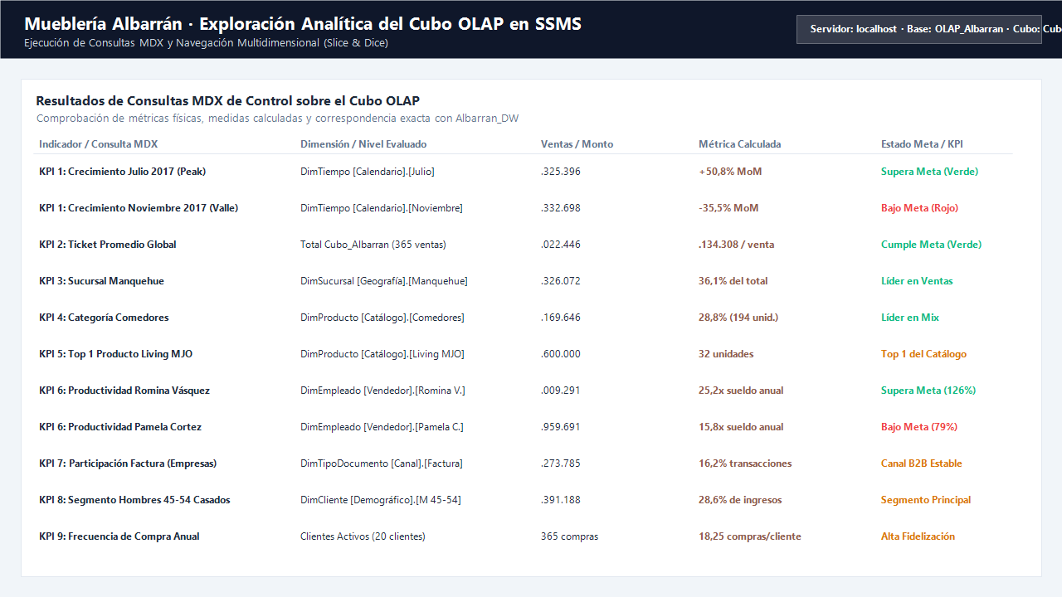
VALIDACIÓN ANALÍTICA: CONSULTAS MDX EN SSMS
Comprobación formal de las 10 consultas del script 05_consultas_mdx_cubo.mdx
Resultados Analíticos Verificados en SSAS:
✔ Monto Total Facturado: $414.022.446 (365 ventas, 724 unidades, IVA $66,1 MM).
✔ Crecimiento y Estacionalidad: Peak histórico en Julio ($48.325.396 / +50,8% MoM). Valle en Noviembre ($25.332.698 / -35,5% MoM).
✔ Sucursales: Manquehue lidera con $149,3 MM (36,1%), Viña $134,5 MM (32,5%) y Franklin $130,2 MM (31,5%).
✔ Categorías Dominantes: Comedores $119,4 MM (28,8%), Sofás $68,4 MM (16,5%). Buffets y Modulares registran $0 (alerta stock).
✔ Top Producto: Living MJO lidera con $41.600.000 en 32 ventas.
✔ Productividad Comercial: Romina Vásquez rinde 25,2x su costo salarial vs. Pamela Cortez que rinde 15,8x.
✔ Clientes & Canal B2B: 20 clientes únicos con 18,25 compras/año. Canal Factura genera $66.279.778 (16,2%).
Mueblería Albarrán · Inteligencia de Negocios · Fase 2: Cubos OLAP (SSAS) y Power BI | 10 / 17
Notes:
Para comprobar la exactitud analítica del cubo, ejecutamos el script 05_consultas_mdx_cubo.mdx en SQL Server Management Studio conectado a la base OLAP_Albarran. Comprobamos operaciones de Slice, Dice y Drill-down sobre las dimensiones. Como se visualiza en la terminal y en la tabla de resultados, todas y cada una de las cifras coinciden exactamente con la línea base de la Fase 1: los 414 millones de pesos, el peak de julio, la cuota de Manquehue y la productividad de los vendedores. El cubo está certificado y listo para consumo. Tiempo estimado: 1 minuto.

Slide 11
POWER BI: ENFOQUE AL USUARIO FINAL
Panel gerencial interactivo diseñado para el Propietario y Jefaturas
Perfil del Usuario
[Propietario & Jefes de Local]
El dueño no requiere escribir consultas SQL ni MDX; necesita una interfaz visual, táctil e intuitiva para responder en segundos: ¿cuánto vendimos?, ¿qué sucursal rinde mejor?, ¿qué productos reponer? y ¿cómo remunerar a la fuerza de ventas?
Modelo Semántico
[Catálogo DAX Original]
Conectado al DW y cubo SSAS con relaciones 1 a varios, dirección de filtro única y medidas DAX explícitas (Ventas Totales, Crecimiento MoM con DATEADD, Ticket Promedio, Productividad, Formatos de Moneda y badges condicionales).
Diseño Corporativo
[Tema Mueblería Albarrán]
Paleta sobria y elegante acorde al rubro: Nogal Cálido (#A35C2B), Azul Marino (#1B2A4A) y Gris Claro (#F8F9FA). Tipografía homogénea Segoe UI / Calibri, tarjetas KPI prominentes y semáforos condicionales legibles.
Navegación en 4 Páginas
[Storytelling Gerencial]
Estructura por ámbito de decisión:
1. Resumen Ejecutivo y Sucursales
2. Catálogo y Mix de Productos
3. Productividad Comercial
4. Clientes y Canal B2B
Mueblería Albarrán · Inteligencia de Negocios · Fase 2: Cubos OLAP (SSAS) y Power BI | 11 / 17
Notes:
Entramos a la capa de visualización gerencial en Power BI. Nuestro tablero fue diseñado pensando específicamente en el propietario de la mueblería: una persona con visión de negocio que requiere respuestas rápidas sin lidiar con jerga técnica. La solución organiza la información en cuatro páginas analíticas, vinculadas a un modelo semántico robusto con medidas DAX homologadas y una estética corporativa con tonos madera nogal y azul marino acorde a la identidad de la mueblería. Tiempo estimado: 1 minuto.

Slide 12
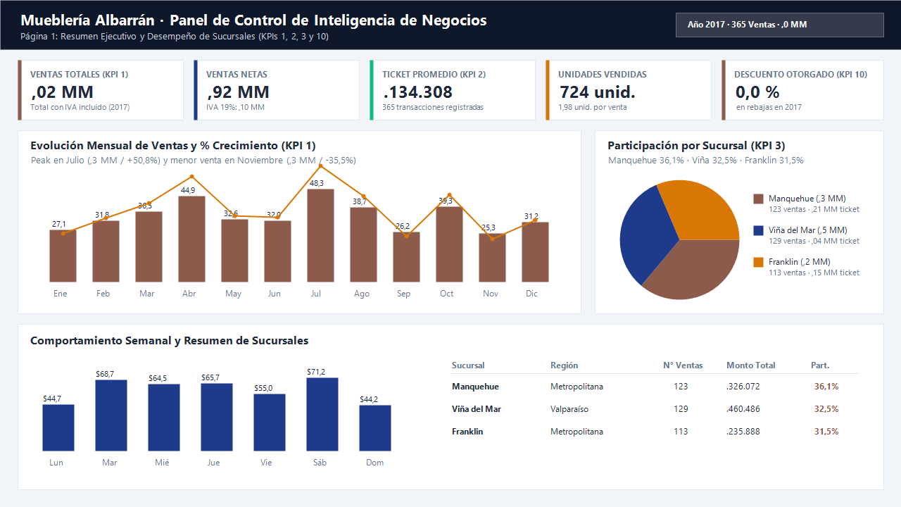
DASHBOARD · PÁG. 1: RESUMEN EJECUTIVO Y SUCURSALES
Visión macro del negocio, estacionalidad y desempeño de locales · KPIs 1, 2, 3 y 10
Hallazgos Clave de la Página 1:
• Ventas Totales 2017: $414,0 MM brutos ($347,9 MM netos + $66,1 MM IVA).
• Ticket Promedio: $1.134.308 por venta en 365 transacciones anuales.
• Estacionalidad Invernal: Fuerte concentración en Julio ($48,3 MM / 41 ventas) por aguinaldos y vacaciones de invierno. Valle en Noviembre ($25,3 MM / 21 ventas).
• Día Clave de Compra: El Sábado lidera la facturación semanal con $71,2 MM (17,2%), seguido del Viernes con $63,6 MM.
• Liderazgo Territorial: Manquehue lidera ingresos con $149,3 MM (36,1%) y mayor ticket ($1.214.033). Viña lidera en volumen (129 compras). Franklin equilibrado ($130,2 MM).
Mueblería Albarrán · Inteligencia de Negocios · Fase 2: Cubos OLAP (SSAS) y Power BI | 12 / 17
Notes:
En la primera página del Dashboard, el propietario obtiene el pulso general de la empresa. Las tarjetas de control ratifican los 414 millones de pesos facturados. En el gráfico de barras y líneas se evidencia una estacionalidad muy marcada: julio es el mes estrella con más de 48 millones de pesos, impulsado por vacaciones de invierno, mientras que noviembre cae a 25 millones. En sucursales, Manquehue aporta el 36% de los ingresos gracias a un ticket promedio superior a 1,2 millones de pesos, mientras Viña del Mar registra el mayor número de transacciones pero con compras individuales menores. Tiempo estimado: 1 minuto.

Slide 13
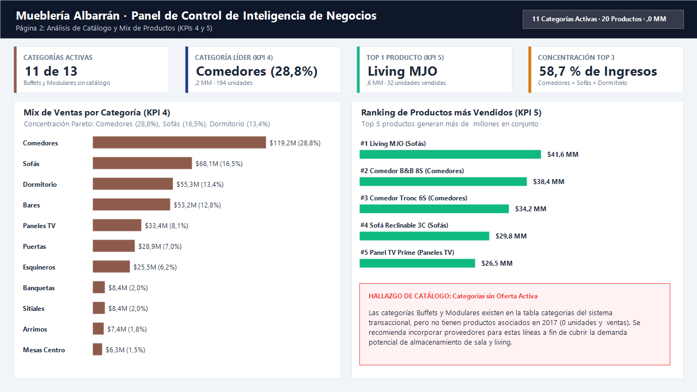
DASHBOARD · PÁG. 2: CATÁLOGO Y MIX DE PRODUCTOS
Concentración Pareto de líneas y Alerta Crítica de Abastecimiento · KPIs 4 y 5
Hallazgos Clave de la Página 2:
• Concentración Pareto: 3 categorías explican el 58,7% de los ingresos de la empresa:
- Comedores: $119,4 MM (28,8%)
- Sofás: $68,4 MM (16,5%)
- Dormitorio: $55,6 MM (13,4%).
• Producto Estrella (Top 1): 'Living MJO' es el artículo más vendido de la mueblería con $41.600.000 (32 unidades vendidas a $1.300.000 c/u).
• ALERTA CRÍTICA DE CATÁLOGO: Las categorías 'Buffets' y 'Modulares' tienen 0 productos dados de alta y 0 ventas en todo el año. Albarrán está cediendo cuota de mercado en muebles de almacenamiento y centros de entretenimiento.
• Recomendación de Inventario: Asegurar provisión de Comedores y Living MJO previo a junio para capturar el peak de julio.
Mueblería Albarrán · Inteligencia de Negocios · Fase 2: Cubos OLAP (SSAS) y Power BI | 13 / 17
Notes:
La segunda página expone el comportamiento del portafolio de productos. Se confirma un claro principio de Pareto: Comedores, Sofás y Dormitorio generan prácticamente el 60% de los ingresos, con el Living MJO como producto insignia que por sí solo aporta 41,6 millones de pesos. Sin embargo, el hallazgo más crítico para el dueño es la presencia de categorías inactivas: Buffets y Modulares registran cero productos y cero ventas en todo 2017. El dueño debe reincorporar estas líneas con proveedores locales para no perder ventas frente a competidores. Tiempo estimado: 1 minuto.

Slide 14
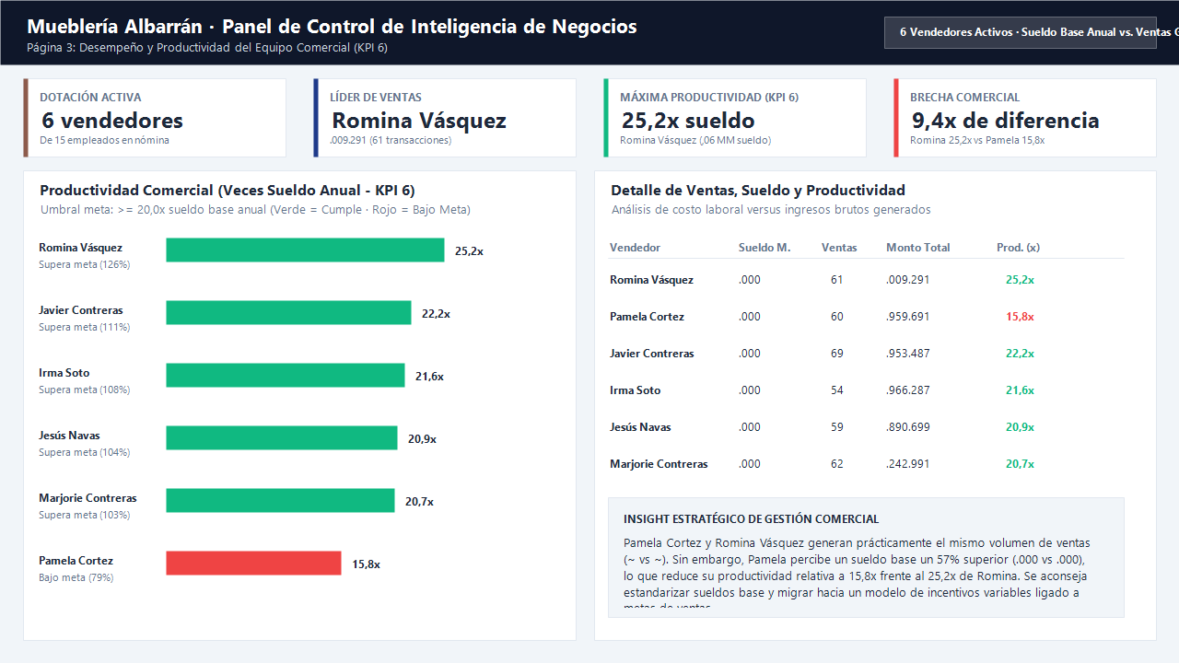
DASHBOARD · PÁG. 3: PRODUCTIVIDAD COMERCIAL
Evaluación de rentabilidad de la fuerza de ventas y análisis salarial · KPI 6
Hallazgos de Productividad:
• Romina Vásquez (Líder Absoluta): Genera $77.031.570 con un sueldo anual de $3,06 MM ($255k/mes). Su ratio de productividad es 25,2x su costo laboral (Estado Verde sobresaliente).
• Pamela Cortez (Baja Rentabilidad): Vende una cifra muy similar ($76.012.378), pero percibe un sueldo de $4,80 MM ($400k/mes). Su productividad cae a 15,8x su sueldo (Estado Rojo, bajo la meta de 20x).
• Distorsión Salarial Detectada: La empresa opera con sueldos fijos dispares que no guardan relación con el volumen de ventas logrado.
• Recomendación Estratégica: Estandarizar un sueldo base común de mercado e introducir comisiones variables por cumplimiento de metas mensuales, premiando a vendedoras de alto rendimiento como Romina.
Mueblería Albarrán · Inteligencia de Negocios · Fase 2: Cubos OLAP (SSAS) y Power BI | 14 / 17
Notes:
La tercera página analiza a fondo a la fuerza comercial. Aquí descubrimos un hallazgo gerencial de alto impacto: Romina Vásquez y Pamela Cortez generan prácticamente el mismo volumen de ventas (unos 76 a 77 millones cada una). No obstante, Romina tiene un sueldo base de 255 mil pesos mensuales y Pamela de 400 mil pesos. En consecuencia, Romina genera 25,2 veces su sueldo para la empresa, superando holgadamente la meta, mientras Pamela solo genera 15,8 veces, cayendo en zona roja. Esto demuestra que los sueldos fijos desincentivan al equipo y recomendamos al dueño migrar a un modelo de comisiones por venta. Tiempo estimado: 1 minuto.

Slide 15
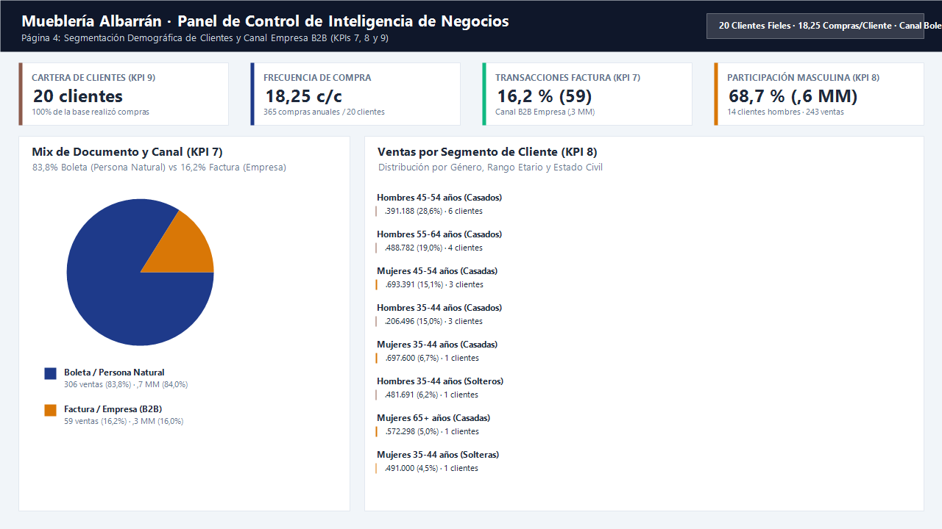
DASHBOARD · PÁG. 4: CLIENTES Y CANAL B2B
Segmentación demográfica, recurrencia y potencial empresarial · KPIs 7, 8 y 9
Hallazgos de Clientes & B2B:
• Cartera Reducida y Fiel: La base transaccional cuenta con 20 clientes únicos que promedian 18,25 compras al año cada uno (compran cada ~20 días). Se trata de clientes recurrentes de alto valor (decoradores, contratistas o revendedores).
• Potencial del Canal B2B: Las ventas con Factura (empresas) representan el 16,2% de las transacciones (59 ventas) y aportan $66,3 MM con ticket promedio de $1.124.000.
• Perfil Demográfico Masculino: Los hombres generan el 68,7% de las ventas ($284,5 MM), y los adultos de 35 a 59 años concentran el 78,6% del total.
• Recomendación de Fidelización: Crear un club de fidelización para los 20 compradores clave y diseñar un catálogo corporativo para elevar las ventas B2B sobre el 25% del total.
Mueblería Albarrán · Inteligencia de Negocios · Fase 2: Cubos OLAP (SSAS) y Power BI | 15 / 17
Notes:
En la cuarta página exploramos el comportamiento de los clientes. Constatamos dos realidades muy interesantes: primero, una cartera pequeña de 20 clientes pero con altísima fidelidad, promediando más de 18 compras al año, lo que evidencia que atienden a pequeños decoradores, arquitectos o contratistas que compran recurrentemente. Segundo, el canal empresa con factura ya genera más de 66 millones de pesos; formalizar acuerdos corporativos con inmobiliarias y oficinas de diseño permitiría superar rápidamente la meta del 20% de participación B2B. Tiempo estimado: 1 minuto.

Slide 16
CONCLUSIONES Y RECOMENDACIONES DE NEGOCIO
Impacto real de la Inteligencia de Negocios en Mueblería Albarrán
1. Gestión de Catálogo y Stock
• Reactivar inmediatamente las categorías inactivas 'Buffets' y 'Modulares' para capturar la demanda insatisfecha.
• Blindar el abastecimiento de 'Living MJO' y juegos de 'Comedores' antes de mayo para maximizar el peak invernal de julio.
3. Expansión Comercial y B2B
• Crear un área comercial B2B para atender constructoras, inmobiliarias y estudios de diseño, aprovechando que el ticket con factura supera $1,1 MM.
• Implementar un programa VIP de fidelización para los 20 clientes de alta recurrencia.
2. Política Salarial e Incentivos
• Reestructurar los sueldos comerciales: unificar un sueldo base justo e introducir comisiones del 2% al 3% por venta sobre cuota.
• Reconocer a Romina Vásquez como vendedora referente y corregir el costo de Pamela Cortez mediante metas exigentes.
4. Madurez Tecnológica del DW
• El modelo dimensional en estrella + Cubo SSAS + Power BI demostró ser una plataforma robusta, escalable y con conciliación al 100%.
• Próximo paso técnico: incorporar costos unitarios de compra para analizar el margen bruto por categoría y producto.
Mueblería Albarrán · Inteligencia de Negocios · Fase 2: Cubos OLAP (SSAS) y Power BI | 16 / 17
Notes:
En conclusión, este proyecto semestral no se quedó en un mero ejercicio técnico, sino que ofrece soluciones tangibles a los dilemas comerciales reales de Mueblería Albarrán. Las decisiones que el dueño tomaba antes a ciegas o por intuición, hoy cuentan con respaldo cuantitativo irrefutable. Hemos demostrado que la combinación de un buen modelo Kimball, un proceso ETL disciplinado, un cubo OLAP ágil y un dashboard claro transforma por completo la gestión gerencial. Tiempo estimado: 1 minuto.

Slide 17
DEFENSA FINAL: PLAN DE DEMOSTRACIÓN EN VIVO
Estructura de la sesión de 15 minutos de presentación + 5 minutos de preguntas
Minutos 0 - 3
Contexto & Cimientos DW
• Presentación del equipo (Ivan Papic & Alberto Aguilera).
• Contexto del negocio y los 10 KPIs como hilo conductor.
• Resumen Fase 1: Grano atómico en FactVentas y ETL SSIS validado al peso en $414.022.446.
Minutos 4 - 8
Demostración SSAS en Vivo
• Abrir SSMS conectado a Analysis Services (localhost:2383).
• Mostrar base de datos OLAP_Albarran y el cubo Cubo_Albarran.
• Explorar dimensiones, jerarquías de tiempo y los 5 objetos KPI.
• Ejecutar consultas MDX del script 05_consultas_mdx_cubo.mdx verificando resultados.
Minutos 9 - 13
Demostración Power BI en Vivo
• Abrir el Dashboard en Power BI interactivo (4 páginas).
• Navegar por Resumen Ejecutivo, Catálogo Pareto, Productividad y Clientes B2B.
• Demostrar interactividad: filtrar por sucursal Manquehue, categoría Comedores o vendedora Romina.
• Exponer tarjetas KPI dinámicas con semáforos condicionales.
Minutos 14 - 15
Conclusiones & Cierre
• Síntesis de las 4 recomendaciones estratégicas para el propietario.
• Valor agregado de la arquitectura Kimball + SSAS + Power BI.
• Cierre formal de la exposición.
Minutos 16 - 20
Ronda de Preguntas del Profesor
• Respuestas a consultas técnicas sobre MDX, DistinctCount, medidas calculadas y decisiones metodológicas.
Mueblería Albarrán · Inteligencia de Negocios · Fase 2: Cubos OLAP (SSAS) y Power BI | 17 / 17
Notes:
Para dar cumplimiento estricto a las pautas de evaluación, nuestra defensa está calibrada al minuto: 3 minutos de introducción y repaso contextual, 5 minutos de demostración en vivo en SSMS con el cubo SSAS y consultas MDX, 5 minutos navegando el Dashboard de Power BI con filtros interactivos, y 2 minutos de conclusiones y recomendaciones. Dejamos los últimos 5 minutos para responder a todas las consultas metodológicas y técnicas del profesor. Quedamos a su entera disposición para iniciar la demo. Muchas gracias. Tiempo estimado: 1 minuto.

